Slide 1
ソーシャルメディアからの災害時の 行動促進情報の抽出と可視化
Data Visualization of Behavioral Facilitation Information at Disaster Situation on SNS
★Yoshiki Yoneda Konan University (Japan)
Akiyo Nadamoto Konan University (Japan)
Notes:
タイトル

Slide 2
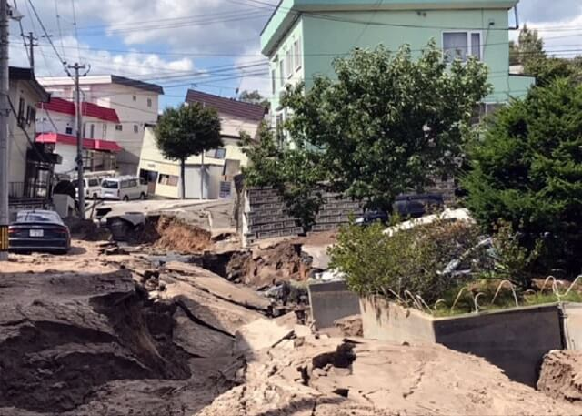
Background
・In Japan, there are many natural disasters such as
Big earthquake, Typhoon, Heavy rain and so on.
Big Earthquake
Heavy Typhoon
“Hokkaido Iburi Eastern Earthquake”
on 2018/9/6
“Typhoon No.19”
on 2019/10/6 -- 10/13
Notes:
近年、日本では多くの災害が起こっている。

Slide 3
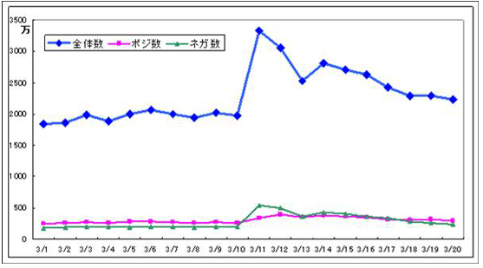
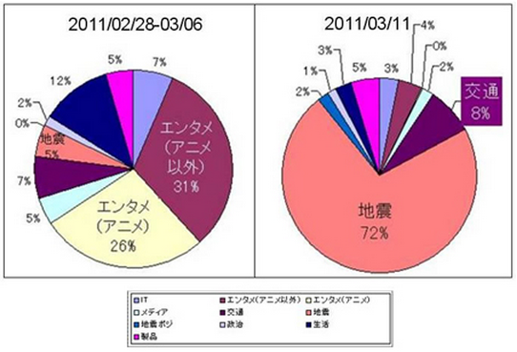
Background
The number of Twitter users
Increasing
10 million tweets
The twitter become popular communication tool.
x10⁴
－total －Positive －Negative
Traffic
8%
Entertainment
31%
Earthquake
72%
Anime
26%
The number of Tweets at the time of the Great East Japan Earthquake.
Notes:
Twitterは災害時によく使われる。

Slide 4
Background
At the disaster situation
Twitter
People spread the information about disaster victim support.
Because they can spread easily the information.
Among that information
Some tweets encourage people to behave.
Behavioral facilitation tweet
For example of earthquake
Open the entrance door to secure a means for escape.
Notes:
Twitterは誰でも簡単に情報を拡散できるため、被災者支援に関する情報も拡散する。
そのような情報のなかには、人に行動を促すツイートが存在する。
本発表ではそれらを行動促進ツイートと呼ぶ。

Slide 5
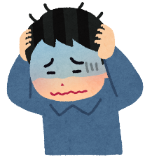
Background
The behavioral facilitation tweet is important.
Because it has great effect on user behavior.
However
It is difficult to extract behavioral facilitation tweet themselves.
There are so many tweet.
Notes:
行動促進ツイートは人々の行動に強い影響を与えるため重要である。
しかし、膨大なツイートの中から、人手で行動促進ツイートを抽出することは難しい。

Slide 6
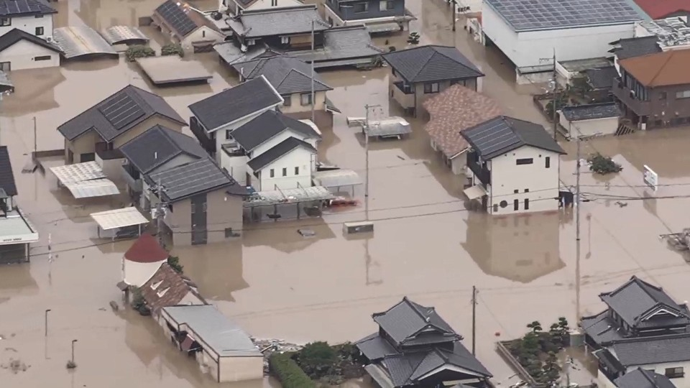
Purpose
① Extract behavioral facilitation tweet
automatically at disaster situation.
② Visualize of behavioral facilitation
tweet at disaster situation.
We consider the system can support to users for their actions.
Target contents
Earthquake
Heavy rain
Typhoon
Notes:
そこで、我々の目的は2つあり、1つは災害時の行動促進ツイートの抽出、もう1つはそれらを可視化することである。
それにより、人々の行動の支援ができると考えられる。
我々が対象とする災害は、地震、大雨、台風の3つである。Ｌ

Slide 7
The Flow of our Research
Extracting tweets which is written about disasters.
Extracting behavioral facilitation tweets.
Earthquake
Heavy rain & Typhoon
Deep Learning (LSTM)
Visualizing of behavioral facilitation tweet at disaster situation.
Presenting the alerts on the behavioral facilitation tweets.
Notes:
全体の流れはこのようになっており、2の行動促進ツイートの抽出と、3の可視化について説明する。

Slide 8
The Flow of our Research
Extracting tweets which is written about disasters.
Extracting behavioral facilitation tweets.
Earthquake
Heavy rain & Typhoon
Deep Learning (LSTM)
Visualizing of behavioral facilitation tweet at disaster situation.
Presenting the alerts on the behavioral facilitation tweets.
Notes:
まずは行動促進ツイートの抽出について説明する。
手法としてはDeep Learningを用いて抽出する。
そして、抽出した行動促進ツイートを地震と、大雨と台風に分けて考察を行う。

Slide 9
Extracting behavioral facilitation tweet
Earthquake
・ The sentence tone is strong.
・ Local information.
For example
札幌市役所で、17時まで携帯の充電できるようです。是非行ってください！ #地震 #北海道 #札幌
Notes:
まずは地震について、
地震の特徴として、予測ができないため、強く伝えるという特徴がある。
また、被災地周辺のローカルな情報が多く存在する。
例えばー

Slide 10
Extracting behavioral facilitation tweet
Heavy rain & Typhoon
・ The content of tweets is different
before, during, and after a disaster.
Before
For example
Predict
Measure
雨の予報です。大雨の地方の方大きな河川が近い方充分注意してお過ごし下さいね
etc.
During
避難するときはなるべくなら車ではなく徒歩で避難のほうがいいと思います。車だと渋滞で身動き取れなくなったり、緊急車両の通行の妨げになります。
Evacuation
Condition
Different
information
etc.
After
雨が止んでからしばらく経つのに、記録的な大雨が降った地域では、河川や急傾斜地などに「不用意に」近づくのはまだ避けた方が良い。
Damage
Recovery
etc.
Notes:
続いて、大雨と台風について、
これらの災害は予測ができるため、災害前、災害中、災害後でツイートの内容が異なる。
メモ
このときの大雨は，予報では避難するほどの大雨でないように報道されていなかったが，実際は非常に強い大雨で，避難が必要なほど大きな被害をもたらした．

Slide 11
The Flow of our Research
Extracting tweets which is written about disasters.
Extracting behavioral facilitation tweets.
Earthquake
Heavy rain & Typhoon
Deep Learning (LSTM)
Visualizing of behavioral facilitation tweet at disaster situation.
Presenting the alerts on the behavioral facilitation tweets.
Notes:
続いて、行動促進ツイートの可視化について説明する。

Slide 12
Visualizing of behavioral facilitation tweet
Earthquake
Spatial temporal data
Type of content
Extract data
Example
Clustering
evacuation spot
a phone charging station
etc.
Visualize the
local information
Notes:
まず地震に関して、被災地周辺のローカル情報を可視化する。
ツイートから位置情報とツイートの内容を抽出する。
ツイートの内容に関してはクラスタリング手法を用いて抽出する。
ツイートの内容とは例えばー
それらを用いて被災地周辺のローカル情報を可視化する。

Slide 13
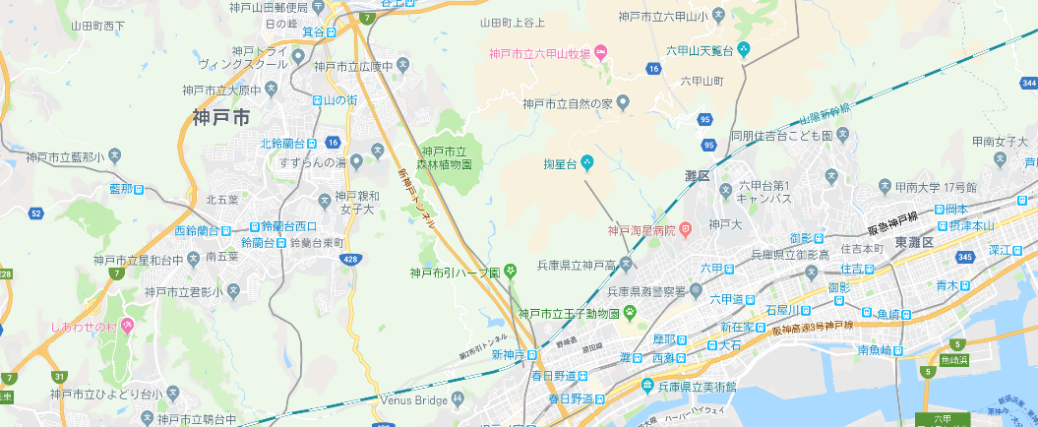
Visualizing of behavioral facilitation tweet
Example of the system
神戸大学で携帯の充電できるようです。行ってください！
: evacuation spot
: road closed
: a phone charging station
Notes:
システムの例がこのような画像である。
下にツイートの内容が色付けしたスポットとともに表示され、ユーザがスポットを押すとツイートが表示されるというシステムである。

Slide 14
Visualizing of behavioral facilitation tweet
Usage image
The system
User
1.Start the system
Input the area:
2.Input area name
Kobe
Search
Display the area
3.Push the symbol
Display the tweet
Notes:
利用システムイメージは
ユーザが起動、地名を入力する
⇒システムはその地名周辺の地図と内容毎に色付けしたスポットが表示される
⇒ユーザがスポットを押すと
⇒その地点に関する、色に基づくツイートが表示される。
という流れである。

Slide 15
Visualizing of behavioral facilitation tweet
Heavy rain & Typhoon
Spatial temporal data
Type of content
Extract data
Tweet time
Example of the system
Before the disaster
During the disaster
雨は止んだけれど、
After the disaster
Notes:
大雨と台風に関しては、災害前、災害中、災害後があるので、地震のときと比べて、ツイート時間も抽出する。
システムの流れとしては、地震のときと同様、地図上にスポットを表示する。
このシステムではスポットを押すと災害前、災害中、災害後のツイートが一括表示され、詳しい情報が見たい場合はツイートを押すことで見れる、という流れのシステムである。

Slide 16
Conclusion & Future work
Conclusion
Propose extracting behavioral facilitation tweets using Deep Learning.
Visualize of behavioral facilitation tweet at disaster situation.
Future work
To conduct extraction and visualization of behavioral facilitation tweets from other disaster situation.
To conduct automatically judgment which behavioral facilitation tweets are rumor or not.
Notes:
まとめと今後の課題

Slide 17
Conclusion & Future work
Conclusion
Propose extracting behavioral facilitation tweets using Deep Learning.
Visualize of behavioral facilitation tweet at disaster situation.
Future work
To conduct extraction and visualization of behavioral facilitation tweets from other disaster situation.
To conduct automatically judgment which behavioral facilitation tweets are rumor or not.
Notes:
念の為

Slide 19
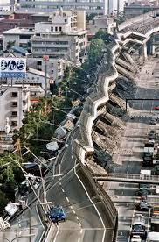
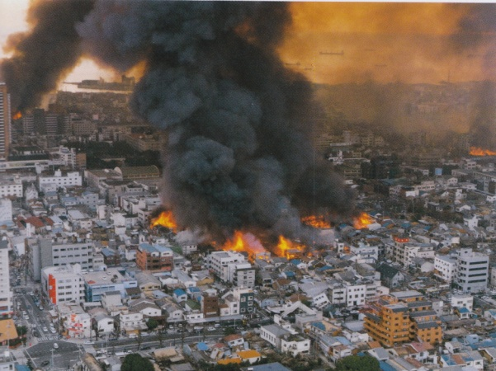
Background
We have experienced many natural disasters many times for a long time.
The Kantō great earthquake in 1923
The information was spread by mouth to mouth, and mass medium
(newspaper, radio)
Spread by mouth to mouth, mass medium (newspaper, radio,TV)
and Internet
(Web, bulletin board system)
The Hanshin great earthquake in 1995
Notes:
We have experienced many natural disasters many times for a long time.
Old ages, in 1923 the Tokyo area has great earthquake.
Tokyo was terrible destroyed.
In this time the information spread by mouth to mouth and mass media.
In 1995 the Kobe area has also great earthquake.
The highway was destroyed.
There was a large-scale fire in Kobe.
In this time the information spread by mouth to mouth and mass media.
And Internet comes as new communication tools.
But in this time we used only Web and bulletin board systems.
We did not have SNS.

Slide 20
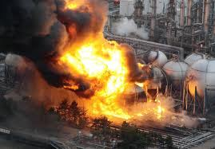
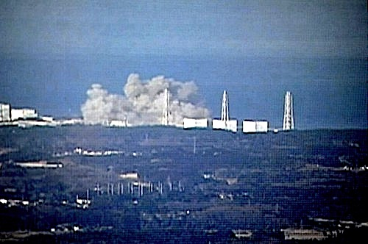
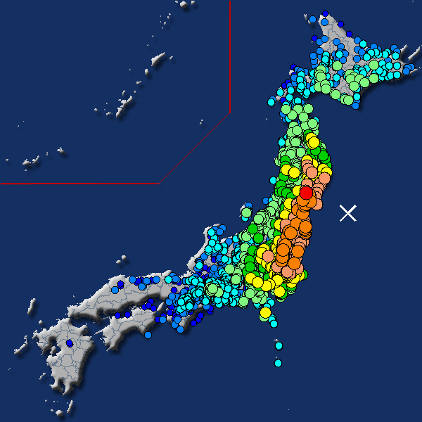
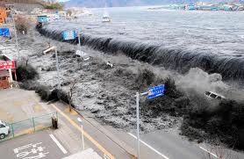
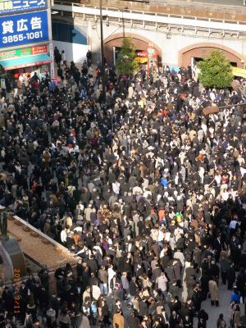
Background
The east Japan(Tōhoku) great earthquake and tsunami in March 11, 2011.
The big earthquake effects not only Tohoku-area but also east Japan(including Tokyo)
earthquake center
Gasholders in Chiba
atomic power plant in Fukushima
Spread by mouth to mouth, mass medium
(newspaper, radio),
Internet
(Web, bulletin board system),
Twitter
Big Tsunami in Miyagi & Iwate
People couldn’t go buck to their home in Tokyo
Notes:
In 2011, the east Japan has great earthquake and tsunami.
In this time, the great earthquake effects not only Tohoku-area but also Tokyo area.
The information was spread by mass media and Internet.
Especially, we used Twitter as new media.
From this disaster, the Twitter become measure communication tools at disaster situation.

Slide 21
LSTM
Extracting behavioral facilitation tweets
The tweets as term sequence content.
⇒ LSTM can extract behavioral facilitation tweets.
Input : Words in Tweet → fastText (NWJC2Vec _{[2]})
LSTM Parameter | Value
# hidden layer | 1
# Units | 300
Butch size | 500
# Epoch | 300
Learning rate | 0.001
Optimizer | Adam
Fully Connected Layer
LSTM
LSTM
LSTM
LSTM
Word Vector
(NWJC2Vec)
Word Vector
(NWJC2Vec)
Word Vector
(NWJC2Vec)
Word Vector
(NWJC2Vec)
Soft Max Layer
W1
W2
Wn-1
Wn
$W_{k}$(k=1,2,…,n) : Words in tweet
0
1
Non-Behavioral Facilitation Tweet
Behavioral Facilitation Tweet
[2]: M. Asahara, “NWJC2Vec: Word embedding dataset from ‘NINJAL Web Japanese Corpus’,” Terminology: International Journal of Theoretical and Applied Issues in Specialized Communication, vol. 24, no. 2, pp. 7–25, Feb. 2018.
Notes:
The tweets as term sequence content, then we use LSTM when we extract behavioral facilitation tweets.
We use such LSTM network like this.
It is a recurrent model consisting of an embedding layer, an LSTM layer, and a fully connected layer.
We also use soft max.
Input of LSTM is using fastText.
At this time, we use NWJC2Vec as a Japanese fastText model.
LSTM parameters are like this.
We decide these parameter by our experiments.

Slide 22
Experiment
Extracting behavioral facilitation tweets
Purpose
To assess method to extract
behavioral facilitation tweets.
Procedure
Collecting tweets including the topic.
Extracting behavioral facilitation tweets using LSTM.
Calculating precision, recall, and F-measure.
Topic：Earthquake, Heavy rain, Typhoon, Heatstroke

Slide 23
Experiment
Extracting behavioral facilitation tweets
Dataset
Crowd Sourcing
・Target topic
– Earthquake, Heavy rain,
Typhoon, Heatstroke
・How to generate Correct data
1. Collecting tweets randomly about
four topics.
2. Asking the Subjects whether the tweet is
a behavioral facilitation tweet or not.
Positive data
3 or more subjects judge a tweet as
a behavioral facilitation tweet.
Negative data
Another data becomes negative data.
・Subjects
– 5 people
Notes:
Target topic of the tweets are ``Earthquake’’, ``Heavy rain’’, ``Typhoon’’, and ``Heatstroke’’.
Subjects are 5 people.
This is a flow of the generating correct data.
First, we collected randomly tweets about four topics.
Second, we ask subjects whether the tweet is a behavioral facilitation tweet or not.
we regard positive data that 3 and more subjects judge a tweet as a behavioral facilitation tweet.
Another data becomes negative data.

Slide 24
Experiment Dataset
Extracting behavioral facilitation tweets
P: Positive
Training data : 80%
Earthquake
N: Negative
Test data : 20%
P/N
Total data： 4,810
P： 2,405 N： 2,405
Training data 3,848(1,935/1,913)
Test data 962 ( 470/ 492)
Heavy rain
P/N
Total data： 2,348
P： 1,174 N： 1,174
Training data 1,880( 940/ 940)
Test data 468 ( 234/ 234)
Typhoon
P/N
Total data： 1,112
P： 556 N： 556
Training data 890 ( 445/ 445)
Test data 222 ( 111/ 111)
Heatstroke
P/N
Total data： 4,516
P： 2,314 N： 2,202
Training data 3,612( 1,849/1,763)
Test data 904 ( 465/ 439)
Notes:
This slide shows experiment data each topics.
80% is training data.
20% is test data.

Slide 25
Result
Topic | Precision | Recall | F-measure | 10-cross validation
Earthquake | 0.9449 | 0.9128 | 0.9286 | 0.9062
Heavy rain | 0.8913 | 0.8461 | 0.8836 | 0.9101
Typhoon | 0.9176 | 0.7027 | 0.7959 | 0.8978
Heatstroke | 0.8841 | 0.9355 | 0.9091 | 0.8938
The precision, recall, and
F-measure show good results.
Notes:
This slide shows the result of experiment.
From these results, overall, the precision, recall, and F-measure show good results.
However, for heavy rains and typhoons, the precision results are good, but the recall results are lower than the topics of strong earthquakes.

Slide 26
Result
Topic | Precision | Recall | F-measure | 10-cross validation | AUC
Earthquake | 0.9449 | 0.9128 | 0.9286 | 0.9062 | 0.9634
Heavy rain | 0.8913 | 0.8461 | 0.8836 | 0.9101 | 0.9128
Typhoon | 0.9176 | 0.7027 | 0.7959 | 0.8978 | 0.8937
Heatstroke | 0.8841 | 0.9355 | 0.9091 | 0.8938 | 0.9629

Slide 27
Features of Each Disasters
Extract behavioral facilitation tweet using Deep Learning (LSTM).
地震
大雨
・他の災害と比べ，被害が大きい
・災害前，災害中，災害後でツイートの内容が異なる．
⇒情報を強く伝えるため，強い口調．
⇒行動促進の表現のパターンが多くない．
⇒様々な行動促進の表現のパターンが存在．
例
今週後半は、梅雨前線が朝鮮半島から北日本方面に停滞。そこに向かって南から湿った空気が流れ込んで、前線の活動が活発化する恐れがあります。まだ予測にブレ幅があり、大雨のエリアやタイミングの特定は難しい状況ですが、豪雨に警戒が必要です。…
例
北海道のみなさん、今日は大気の状態が不安定になって、夕方にかけ局地的に強い雨や落雷、突風の恐れがあるそうです。また、7日の夕方から8日の午前中は、さらに広い範囲で雨が降るようです、台風直後の地震で、地盤が緩んだりしていると思いますのでお気を付けください！
台風
・ある程度被害や対策を知っている
⇒詳しい内容の行動促進ツイートが少ない
⇒被害の予測ができるため，災害前に
行動促進ツイートが多い
例
午前3時に台風5号が発生しました。直撃しなくても、日曜日以降、梅雨前線を刺激して大雨をもたらすおそれがあります。今後の情報にご注意ください。

Slide 28
抽出した行動促進ツイート例 1
例：地震
先日の台風の後に地震とはタイミングが悪すぎましたね…電気は復旧されたでしょうか？まだ復旧されてないのでしたら、水を入れたペットボトルなんかを下からライトで照らすとある程度明るくなるので試してみて下さい。…
停電時の有用な情報
札幌市役所で、17時まで携帯の充電できるようです。ただかなりの列のためある程度待つ覚悟が必要。どうしても携帯を充電したい方は参考にしてみてください。＃地震 #北海道 #札幌
被災地周辺のローカルな情報

Slide 29
抽出した行動促進ツイート例 2
例：大雨
Before the disaster
おはようございます今日も曇りの朝ですがまた雨になってくる予報です大雨の地方の方大きな河川が近い方充分注意してお過ごし下さいね大きな被害が出ません様に
During the disaster
避難するときはなるべくなら車ではなく徒歩での避難のほうが安全だと思います。今回の豪雨災害でもだけど、車だと渋滞で身動き取れなくなったり、緊急車両の通行の妨げになります。#1134golden
After the disaster
愛媛では大雨の被害で瀬戸内海に浮かぶ島、上島町も断水の被害を受けています。本日も応急給水を行うとのことですが、水の量は十分ではなく飲料水の支援を呼びかけています。詳細はホームページをご覧ください。#拡散希望#愛媛県https:…
Notes:
このときの大雨は，予報では避難するほどの大雨でないように報道されていなかったが，実際は非常に強い大雨で，避難が必要なほど大きな被害をもたらした．

Slide 30
抽出した行動促進ツイート例 2’
例：大雨
今回、宮城が大雨になることはありません。宮城が大雨になるような時は、放送でその旨をお伝えしますし予報ツイートでもお伝えしますのでご参照ください。
状況説明
雨が止んでからしばらく経つのに、空は晴れているのに、広島県府中町では河川の氾濫が、鳥取県米子市では土砂災害がそれぞれ発生した。記録的な大雨が降った地域では、河川や急傾斜地などに「不用意に」近づくのはまだ避けた方が良いような。捜索や復旧、支援な…
被災地周辺の情報
Notes:
地震と同様の例

Slide 31
Visualizing of behavioral facilitation tweet
Usage image
The system
User
1.Start the system
Input the area:
2.Input area name
Kobe
Search
Display the area
3.Push the symbol
Display the tweet
Notes:
システム
起動⇒地名を入力

